Slide 1
МИНИСТЕРСТВО АГРОПРОМЫШЛЕННОГО КОМПЛЕКСА ПЕРМСКОГО КРАЯ
ГКУ ПК «Центр развития агробизнеса»
« ФГИС Сатурн», «Изменение в законодательстве»
Докладчик: Садышева Людмила Леонидовна
Консультант консультационного отдела ГКУ ПК «Центр развития агробизнеса»
Пермь 2024

Slide 2
Законодательная база
Применение пестицидов и агрохимикатов в Российской Федерации регламентируется Федеральным законом от 19.07.1997 № 109-ФЗ «О безопасном обращении с пестицидами и агрохимикатами» ред. от 08.08.2024 №232-ФЗ
Постановление Правительства Российской Федерации от 07.05.2022 № 828 «О Федеральной государственной информационной системе прослеживаемости пестицидов и агрохимикатов» ред. от 18.05.2024 №621
Постановление Правительства Российской Федерации от 20.04.2022 № 709 «Об утверждении Правил формирования и ведения реестра организаций, осуществляющих в качестве предпринимательской деятельности хранение пестицидов и агрохимикатов и оказывающих связанные с хранением услуги, в Федеральной государственной информационной системе прослеживаемости пестицидов и агрохимикатов»
Распоряжение от 11 апреля 2022 г. N 836-р Правительства Российской Федерации. Перечень сведений и информации, содержащихся в ФГИС Сатурн
2

Slide 3
Федеральный закон от 19.07.1997 № 109-ФЗ «О безопасном обращении с пестицидами и агрохимикатами» ред. от 08.08.2024 №232-ФЗ
Статья 15.2. Федеральная государственная информационная система прослеживаемости пестицидов и агрохимикатов
Федеральная государственная информационная система прослеживаемости пестицидов и агрохимикатов создается в целях обеспечения учета партий пестицидов и агрохимикатов при их обращении (производстве (изготовлении), хранении, перевозке (транспортировке), применении, реализации, обезвреживании, утилизации, уничтожении и захоронении), а также осуществления анализа, обработки представленных в нее сведений и информации и контроля за достоверностью таких сведений и информации.
В Федеральной государственной информационной системе прослеживаемости пестицидов и агрохимикатов содержится документированная информация:
о гражданах, юридических лицах и индивидуальных предпринимателях, осуществляющих обращение пестицидов и агрохимикатов, включая данные о юридических лицах (наименование, организационно-правовая форма, место нахождения, место нахождения обособленных подразделений (при их наличии), сведения о государственной регистрации юридического лица, идентификационный номер налогоплательщика), об индивидуальных предпринимателях (сведения о государственной регистрации физического лица в качестве индивидуального предпринимателя, фамилия, имя, отчество, данные документа, удостоверяющего личность, идентификационный номер налогоплательщика);
об организациях, осуществляющих в качестве предпринимательской деятельности хранение пестицидов и агрохимикатов и оказывающих связанные с хранением услуги. Формирование и ведение реестра таких организаций в Федеральной государственной информационной системе прослеживаемости пестицидов и агрохимикатов осуществляются в порядке, определяемом Правительством Российской Федерации.

Slide 4
Согласно закону от 19 июля 1997 года № 109-ФЗ «О безопасном обращении с пестицидами и агрохимикатами», все компании и индивидуальные предприниматели, которые работают с пестицидами и агрохимикатами из Государственного каталога разрешенных веществ, должны зарегистрироваться в системе ФГИС «Сатурн».
Юридические лица и индивидуальные предприниматели, осуществляющие обращение пестицидов и агрохимикатов, обязаны отражать в ФГИС «Сатурн» информацию об имеющихся в собственности пестицидах и агрохимикатах с 1 сентября 2022 г
В целях обеспечения учета обращения пестицидов и агрохимикатов юридические лица и индивидуальные предприниматели регистрируются в Федеральной государственной информационной системе прослеживаемости пестицидов и агрохимикатов без взимания платы, представляют в Федеральную государственную информационную систему прослеживаемости пестицидов и агрохимикатов достоверные и полные сведения и информацию
Информация, содержащаяся в Федеральной государственной информационной системе прослеживаемости пестицидов и агрохимикатов, является официальной информацией и государственным информационным ресурсом
Внесению в Федеральную государственную информационную систему прослеживаемости пестицидов и агрохимикатов не подлежат пестициды и агрохимикаты, реализованные физическим лицам для личного пользования

Slide 5
В целях обеспечения потребителей информацией о безопасном обращении с пестицидами и агрохимикатами изготовитель обязан обеспечить каждую единицу тары упакованных пестицида или агрохимиката либо тары с расфасованными пестицидом или агрохимикатом:
рекомендациями о транспортировке
применении
хранении пестицида и агрохимиката тарной этикеткой на пестицид или агрохимикат с предупредительной маркировкой с информацией об их обезвреживании, утилизации, уничтожении, захоронении
Рекомендации о транспортировке, применении, хранении агрохимикатов, отгружаемых насыпью, а также тарная этикетка с предупредительной маркировкой приобщается к товаросопроводительным документам
Не допускается обращение пестицидов или агрохимикатов без обеспечения каждой единицы тары с расфасованным пестицидом или агрохимикатом рекомендациями о применении, транспортировке, хранении пестицида и агрохимиката, тарной этикеткой на пестицид и агрохимикат с предупредительной маркировкой, содержащей информацию о рисках и (или) опасности для здоровья людей и окружающей среды, а также информацию об их обезвреживании, утилизации, уничтожении, захоронении. Требования к упаковке и маркировке пестицидов и агрохимикатов установлены правом Евразийского экономического союза
Запрещается производство пестицидов и агрохимикатов, не прошедших государственную регистрацию
Хранение пестицидов и агрохимикатов разрешается в специализированных хранилищах, предназначенных только для их хранения
Запрещается бестарное хранение пестицидов.
При хранении пестицидов и агрохимикатов необходимо соблюдать требования, исключающие причинение вреда здоровью людей и окружающей среде.
Транспортировка пестицидов и агрохимикатов допускается только в специально оборудованных транспортных средствах.
Пестициды и агрохимикаты применяются только при использовании специальной техники и оборудования.
Методы уничтожения пришедших в негодность и (или) запрещенных к применению пестицидов и агрохимикатов, а также тары из-под них разрабатываются изготовителями пестицидов и агрохимикатов по согласованию с уполномоченным федеральным органом исполнительной власти в области охраны окружающей среды и уполномоченным федеральным органом исполнительной власти в области государственного санитарно-эпидемиологического надзора

Slide 6
В Федеральной государственной информационной системе прослеживаемости пестицидов и агрохимикатов содержится документированная информация:
В Федеральной государственной информационной системе прослеживаемости пестицидов и агрохимикатов «ФГИС Сатурн» содержится документированная информация:
о партии пестицидов и агрохимикатов, включая:
код вида продукции согласно Общероссийскому классификатору видов продукции
вид продукции
торговое наименование
действующие вещества пестицидов и их содержание, состав агрохимикатов
номер свидетельства о государственной регистрации
страну происхождения продукции
наименование, место нахождения производителя продукции
объем фасовки
объем и номер партии
дату ввоза (производства)
срок годности
сведения о маркировочных знаках
номер, дату и срок действия сертификата соответствия или декларации о соответствии продукции, а также орган, выдавший сертификат соответствия или зарегистрировавший декларацию о соответствии продукции
наименование, место нахождения текущего владельца партии
наименование, место нахождения получателя партии
информацию о сделках с партией пестицидов

Slide 7
В Федеральной государственной информационной системе прослеживаемости пестицидов и агрохимикатов «ФГИС Сатурн» содержится документированная информация:
о применении пестицидов и агрохимикатов, включая:
кадастровый номер, адрес либо местоположение земельного участка, где запланировано применение пестицидов и агрохимикатов;
способ и дозировку применения;
дату запланированных работ;
об обезвреживании, утилизации, уничтожении и захоронении пестицидов и агрохимикатов;
рекомендуемые сроки изоляции пчел в ульях;
наименования запланированных к применению пестицидов и агрохимикатов.
Россельхознадзор информировал, что с 30.05.2024 в ФГИС "Сатурн" посредством компонента "Цербер" ФГИС "ВетИС" реализована возможность указания номера кадастрового участка с номером контура земельного участка. При этом номер контура земельного участка указывается в конце кадастрового номера после символа «/». Пример такой записи в поле "Кадастровый участок" «00:00:000000:0000/000»

Slide 8
Сведения и информация, подлежат внесению регистрируемыми лицами в информационную систему в следующем порядке:
а) регистрируемые лица, осуществляющие обращение пестицидов и агрохимикатов, вносят сведения и информацию, в информационную систему при регистрации в информационной системе;
б) регистрируемые лица, осуществляющие применение пестицидов и агрохимикатов, вносят сведения и информацию в информационную систему не позднее 3 рабочих дней со дня применения пестицидов и агрохимикатов;
в) регистрируемые лица, осуществляющие производство (изготовление) пестицидов и агрохимикатов, вносят сведения и информацию в информационную систему не позднее 3 рабочих дней с даты отгрузки, указанной в товарно-сопроводительных документах на произведенную (изготовленную) партию пестицида или агрохимиката, а также в случае изменения указанной информации.
Сведения и информация, размещенные в информационной системе, хранятся в порядке, определенном в соответствии с законодательством об архивном деле в Российской Федерации, в течение 10 лет.

Slide 9
Постановление от 28 января 2021 №3 ОБ УТВЕРЖДЕНИИ САНИТАРНЫХ ПРАВИЛ И НОРМ САНПИН 2.1.3684-21
Санитарно-гигиенические требования к обращению пестицидов и агрохимикатов
Статья 272. Хозяйствующий субъект, осуществляющий работу с пестицидами и агрохимикатами, должен до проведения обработки пестицидами и агрохимикатами обеспечить оповещение населения, проживающего на границе с территориями, подлежащими обработке, через средства массовой информации о запланированных работах не позднее чем за 5 календарных дней до дня применения пестицидов и агрохимикатов.
На границах обработанного участка (у входа и выхода) хозяйствующим субъектом, осуществляющим обработку, должны устанавливаться предупредительные знаки безопасности, которые должны убираться после истечения срока, определенного регламентом применения пестицидов и агрохимикатов и обеспечивающего их безопасность для здоровья человека и среды его обитания.
До окончания этого срока пребывание людей в границах обработанного участка запрещается.

Slide 10
Закон о пчеловодстве в Российской Федерации 490-ФЗ от 30 декабря 2020 года
Статья 16. Предотвращение негативного воздействия пестицидов на пчел:
В целях предотвращения негативного воздействия пестицидов на пчел осуществляется проведение мероприятий, направленных на сохранение пчел в соответствии с Федеральным законом и законодательством Российской Федерации в области безопасного обращения с пестицидами и агрохимикатами. Физические и юридические лица, осуществляющие пчеловодство, и население населенных пунктов, расположенных на расстоянии до 7 километров от границ земель и земельных участков, на которых запланировано применение пестицидов, заблаговременно информируются о применении пестицидов.
Информация о применении пестицидов должна содержать следующие сведения:
1) наименования запланированных к применению пестицидов;
2) кадастровый номер, адрес либо местоположение земельного участка, где запланировано применение пестицидов;
3) дата применения пестицидов;
4) способ и дозировка применения пестицидов;
5) рекомендуемые сроки изоляции пчел в ульях.
Доведение информации о применении пестицидов до лиц, обеспечивается через средства массовой информации (радио, печатные органы, электронные и другие средства связи и коммуникации) лицами, запланировавшими применение пестицидов, не ранее чем за десять дней и не позднее чем за пять дней до их применения.

Slide 20
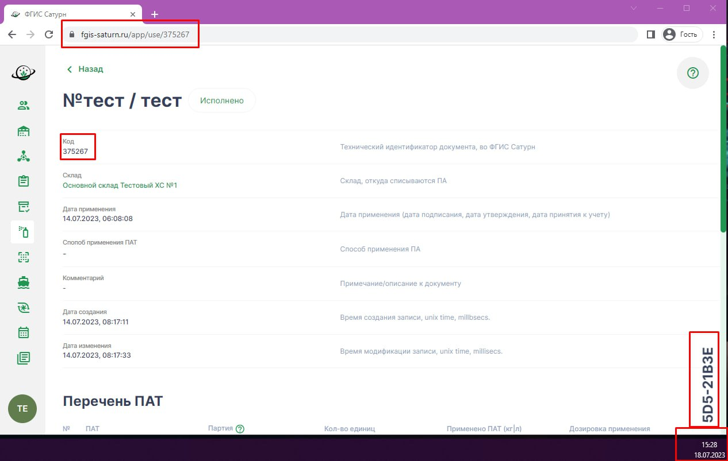
При возникновений затруднений, Вам необходимо обратиться в техподдержку по электронному адресу saturn@fsvps.ru от вас: потребуется ваш логин; ИНН вашей организации (к которой прикреплён ваш логин);снимок экрана (кнопка "Print Screen«) с ошибкой или проблемой; тип документа и его код - при работе с которым вы получили ошибку или "аномальное поведение" (код - это первый атрибут под заголовком карточки);время когда вы получили ошибку

Slide 21
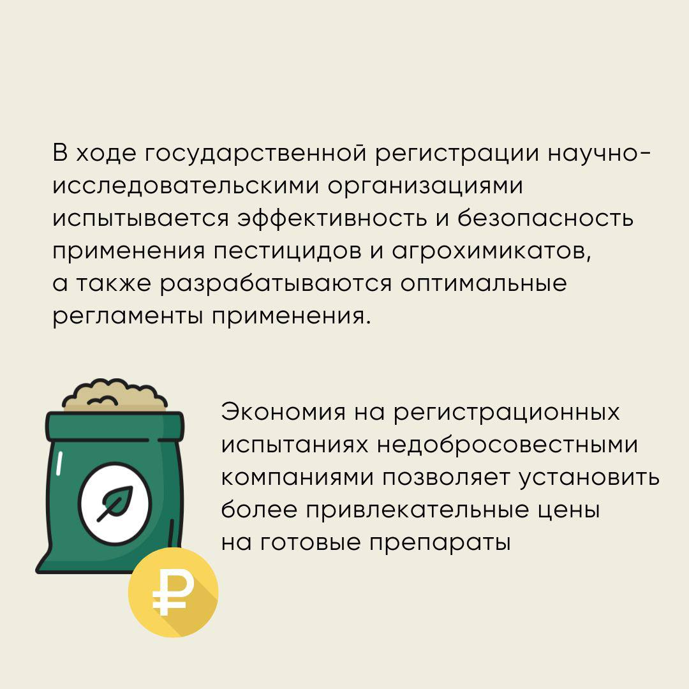
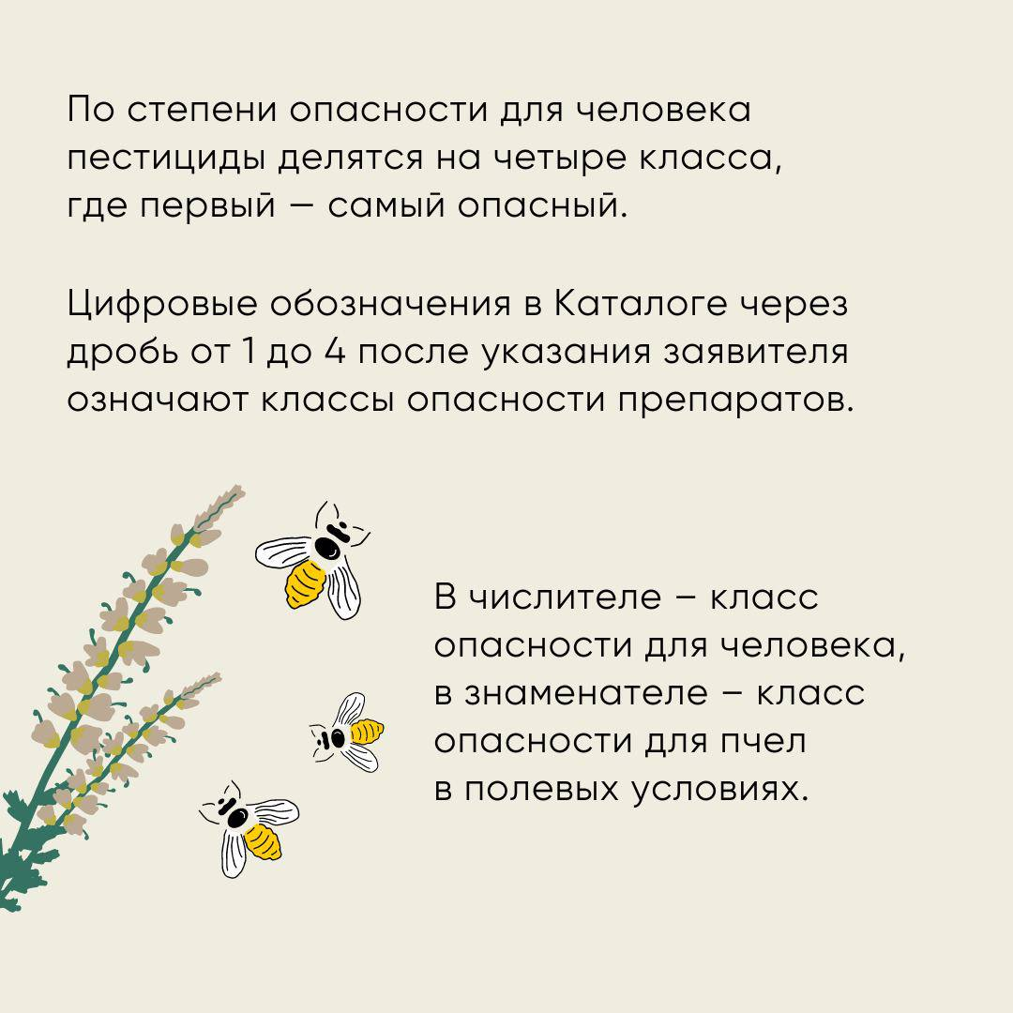
Россельхознадзор напоминает о правилах безопасного обращения с пестицидами и агрохимикатами

Slide 22
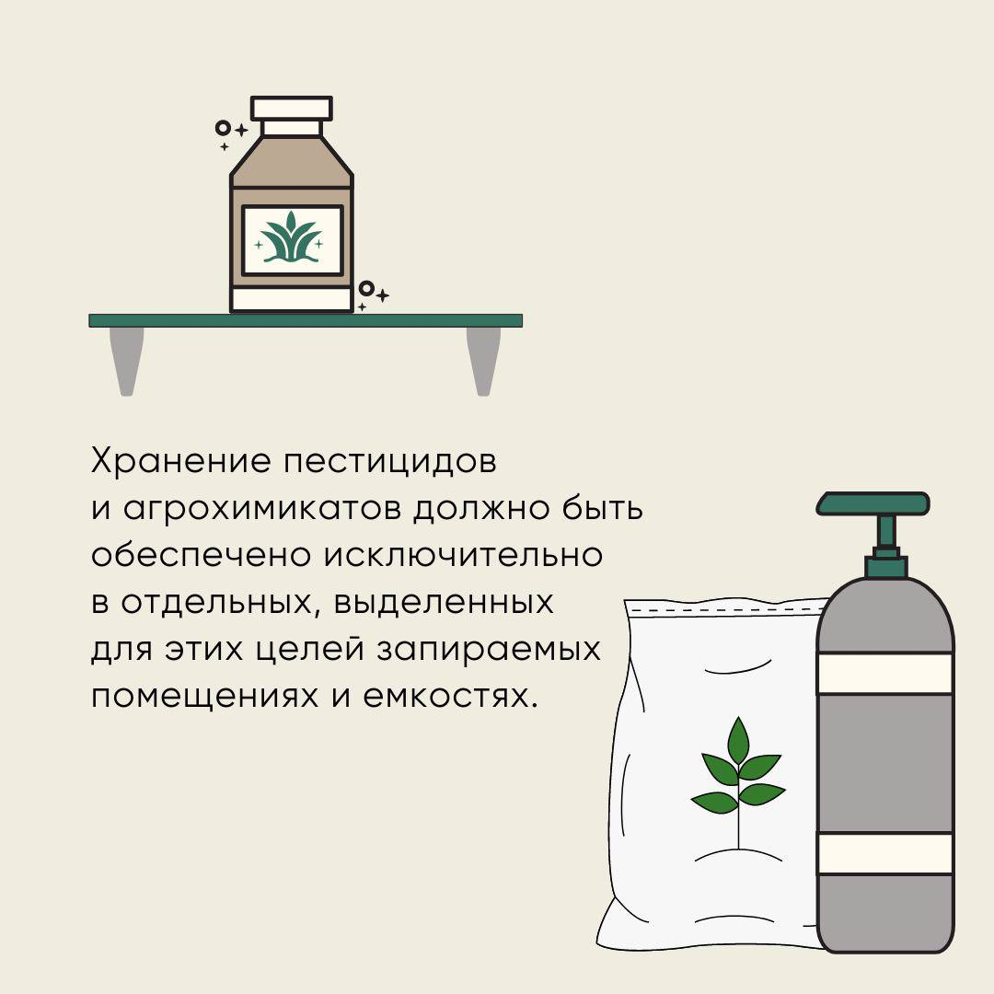
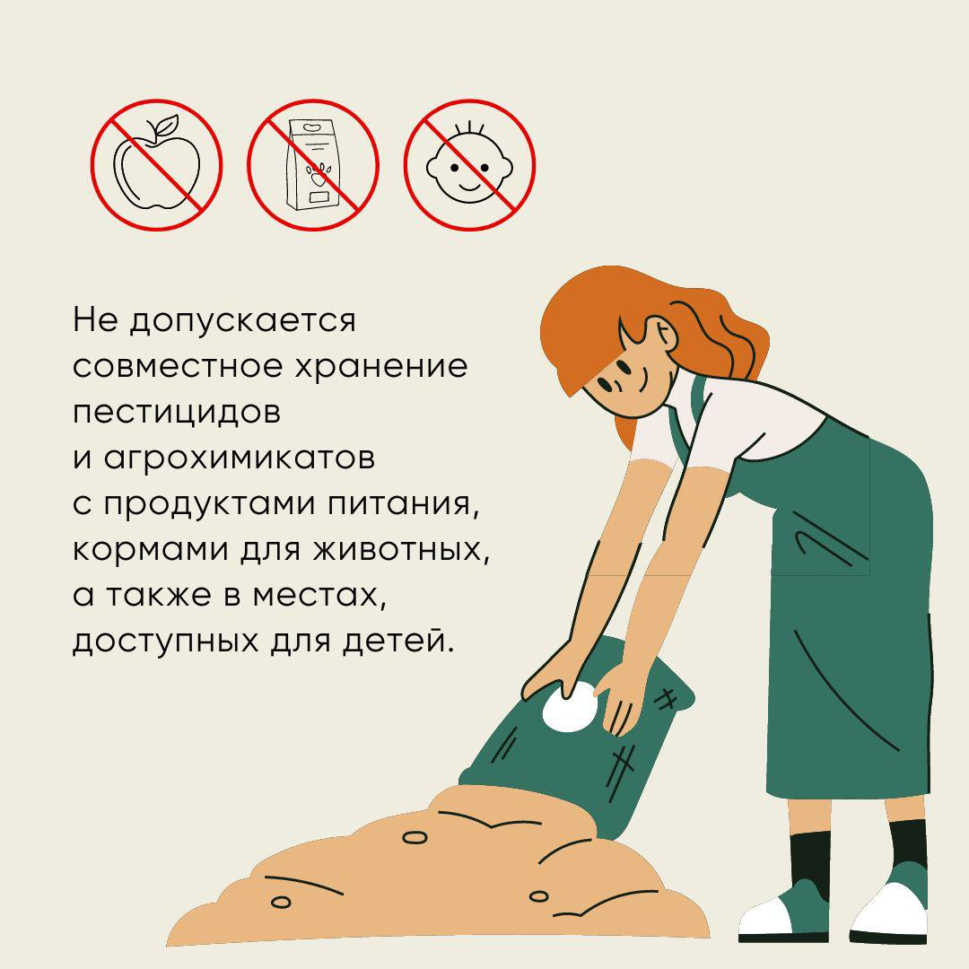
Обращаем внимание, что все пестициды опасны для организма человека и окружающей среды, в связи с чем подлежат обязательной государственной регистрации. Безопасность применения пестицидов и агрохимикатов обеспечивается использованием только зарегистрированных препаратов, по которым проведены все необходимые испытания, а также строгим соблюдением регламентов их применения.
Торговля запрещенными пестицидами и удобрениями, в том числе через интернет, является проблемой и пока не имеет должного правового регулирования. Химический состав и свойства фальсифицированных и незарегистрированных препаратов, которые не разрешены к продаже и чаще всего представлены на маркетплейсах, не изучен. Эти «удобрения» зачастую представляют из себя инертные порошки и жидкости, не содержащие питательных элементов.
Исчерпывающий перечень разрешенных к применению на территории РФ препаратов находится в Государственном каталоге пестицидов и агрохимикатов, разрешенных к применению на территории Российской Федерации — официальном издании, размещенном на сайте Минсельхоза России.

Slide 24
Спасибо за внимание!

